Slide 1
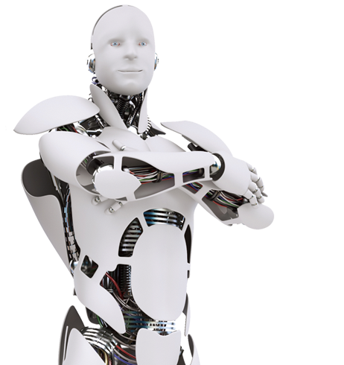

자전거 대여 수요 예측
컴퓨터공학과
2020308004
정지원

Slide 2
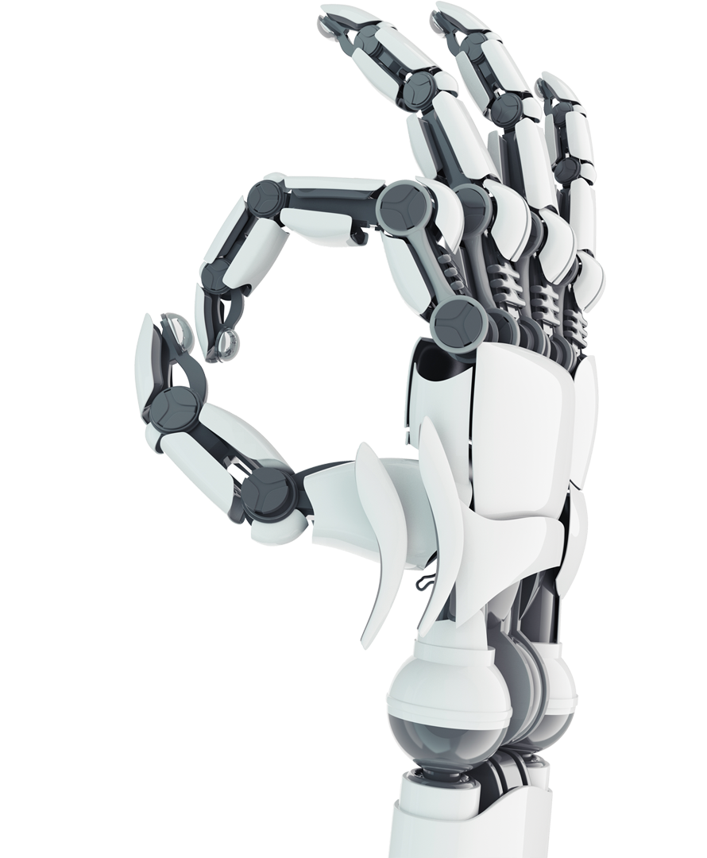
PART0 1
개요
PART0 2
데이터 설명
Contnets
PART0 3
코드 구현
PART0 4
모델 구축
PART0 5
소감

Slide 3
PART01
개요

Slide 4
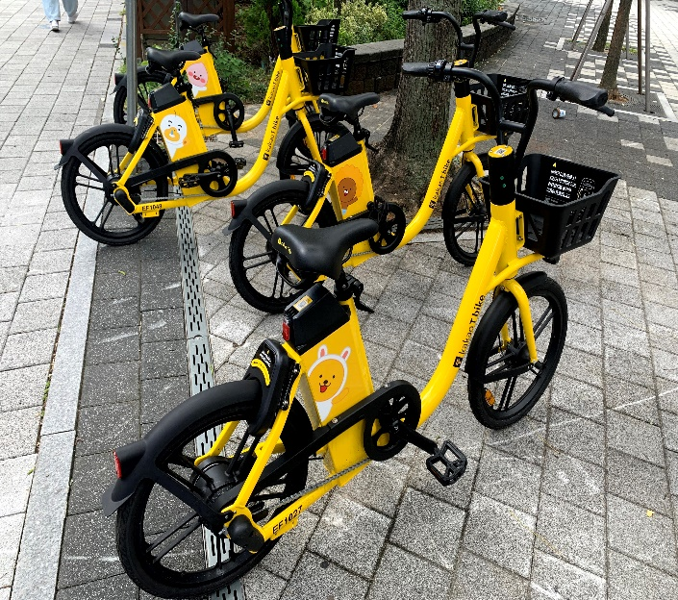
1
개요
자전거 공유 시스템은 도시 전역의 키오스크 위치 네트워크를 통해 회원 가입, 자전거 대여 및 자전거 반납 프로세스가 자동화되는 자전거 대여 방법입니다. 이러한 시스템을 사용하여 사람들은 한 곳에서 자전거를 빌리고 필요에 따라 다른 곳으로 반납할 수 있습니다.
공유자전거 시스템에서 생성된 데이터는 사용자의 대여시간, 출발지, 종료지 등의 정보를 기록하고 센서 네트워크 역할을 하여 도시 교통행태를 연구할 수 있다. 자전거 공유 시스템은 도시 이동성을 연구하는 데 사용할 수 있는 센서 네트워크로 기능합니다.
하지만 자연적, 인위적 요인 등에 따라 공유자전거의 대여대수는 달라지며, 머신러닝 알고리즘을 적용해 공유자전거 시스템의 대여수요를 예측할 수 있입니다.

Slide 5
PART02
데이터 설명

Slide 6
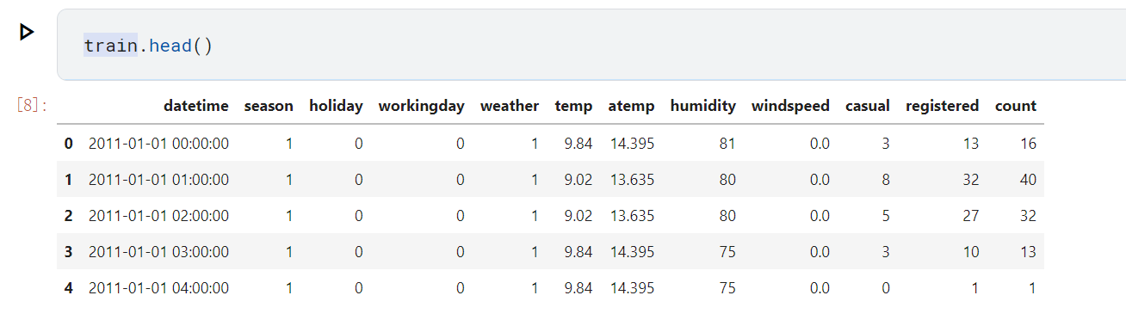
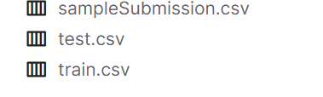
데이터 설명
2.1
train.csv – 학습모델
test.csv -테스트모델
sampleSubmission.csv - 올바른 형식의 샘플 제출 파일
temp -실제온도
atemp -체감 온도
humidity- 상대 습도
windspeed - 풍속
casual - 시작된 미등록 사용자 대여 수
registered - 시작된 등록된 사용자 대여 수
count –시간당 총 대여 인수.
Datetime 날짜-시간별 날짜 데이터
Season 계절- 1 = 봄, 2 = 여름, 3 = 가을, 4 = 겨울
holiday - 1=휴일 , 0=비공휴일
Workingday - 1 = 근무일, 0 = 주말
Weather 날씨- 1: 맑음, 약간의 구름, 부분적으로 흐림, 부분적으로 흐림
2: 안개 + 흐림, 안개 + 부서진 구름, 안개 + 약간의 구름, 안개
3: 약한 눈, 약한 비 + 뇌우 + 흩어진 구름, 약한 비 + 흩어진 구름
4: 폭우 + 얼음 팔레트 + 뇌우 + 안개, 눈 + 안개
SUBTITLE

Slide 7
PART03
코드 구현

Slide 8
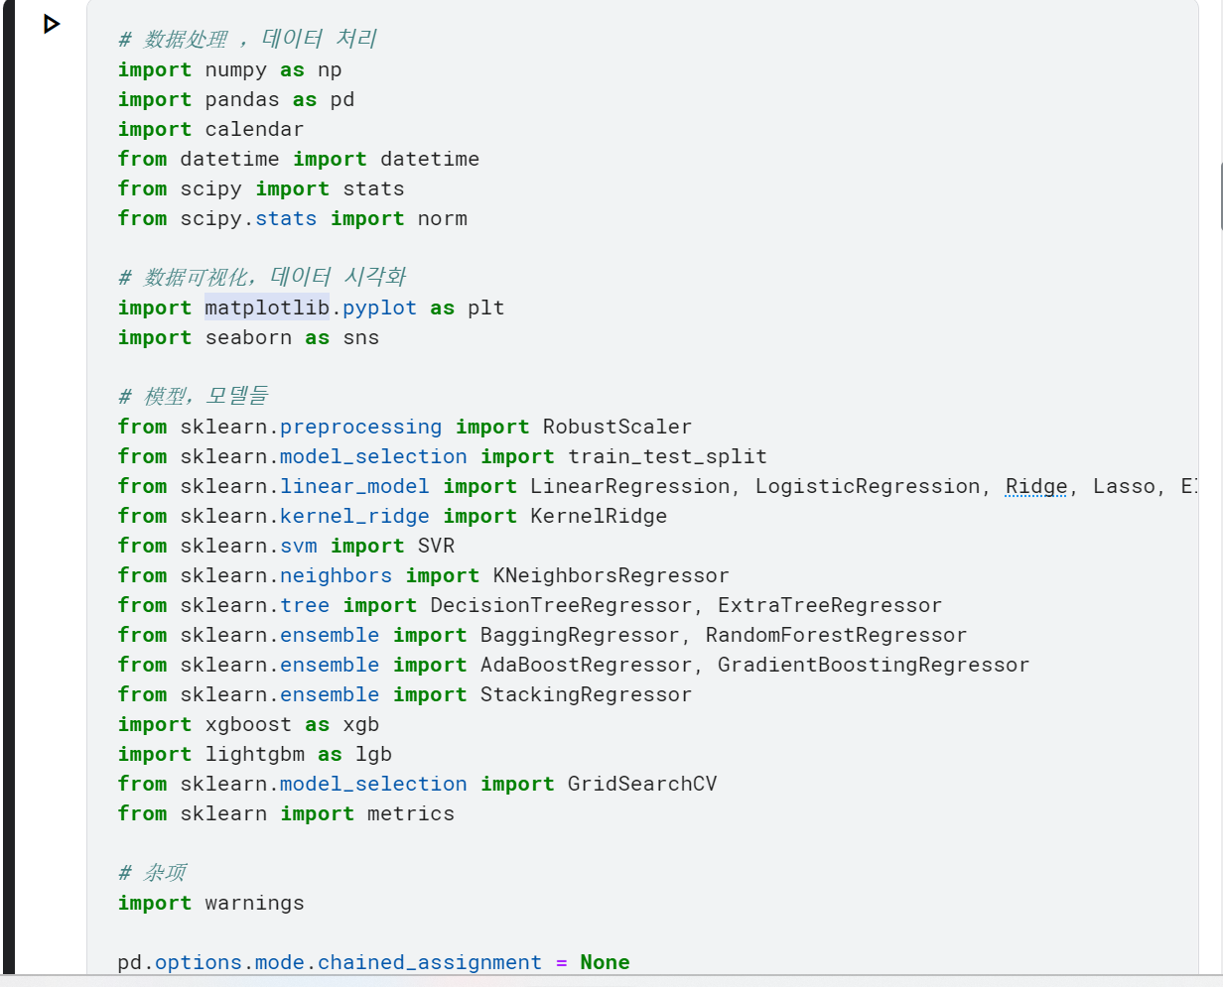




사용한 라이브러리
3.1
데이터 처리：
데이터 시각화：
분석 데이터를 시각화하고 가독성을 높이는 역할

Slide 9
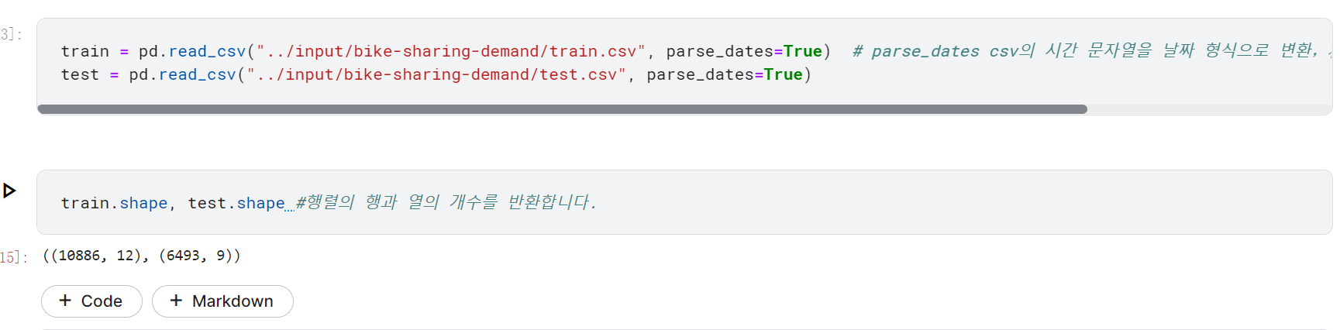
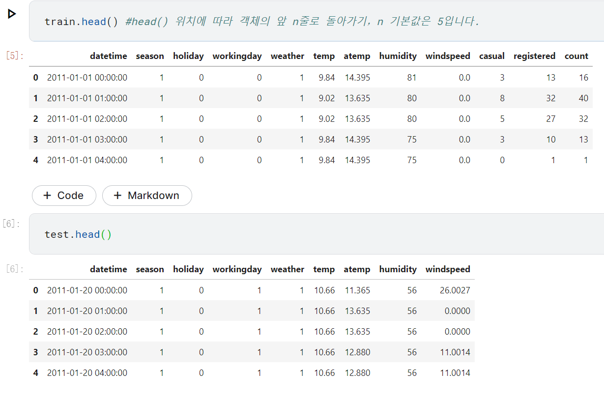
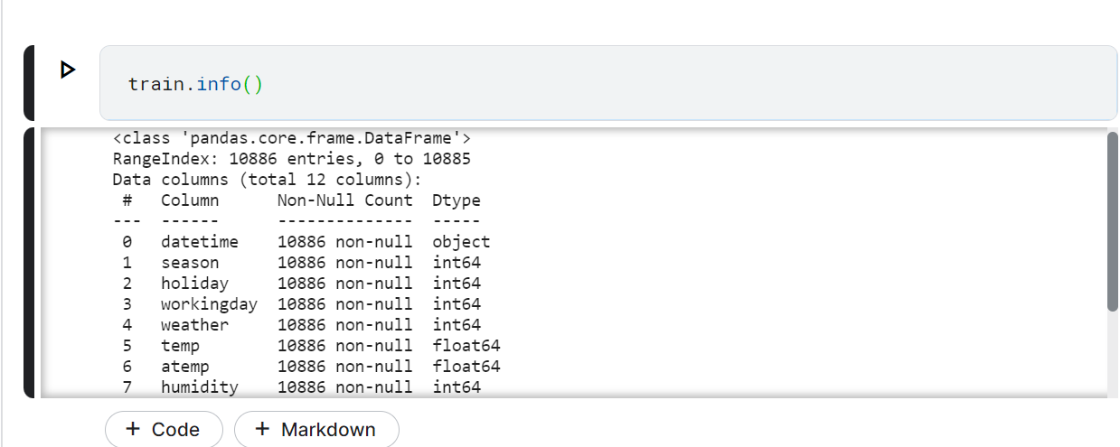
3.2
데이터 읽기
Info（）：샘플 데이터에 대한 정보 개요 제공: 행 수, 열 수, 열 색인, 열 null이 아닌 개수, 열 유형, 메모리 사용

Slide 10
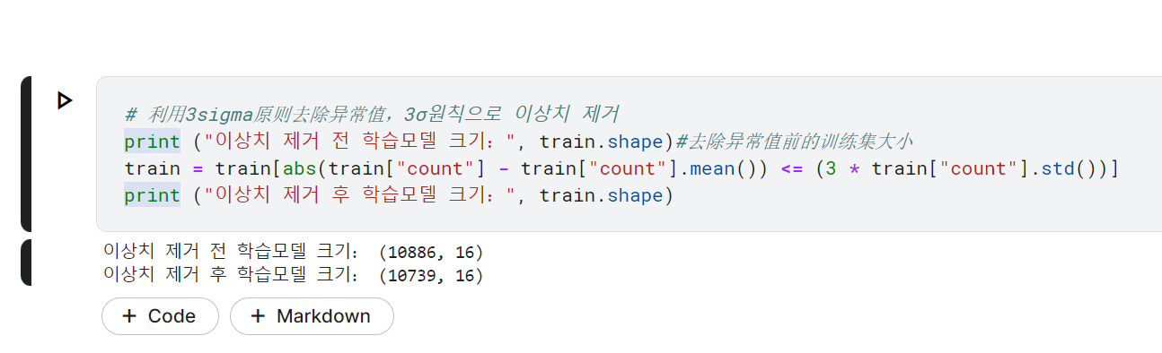
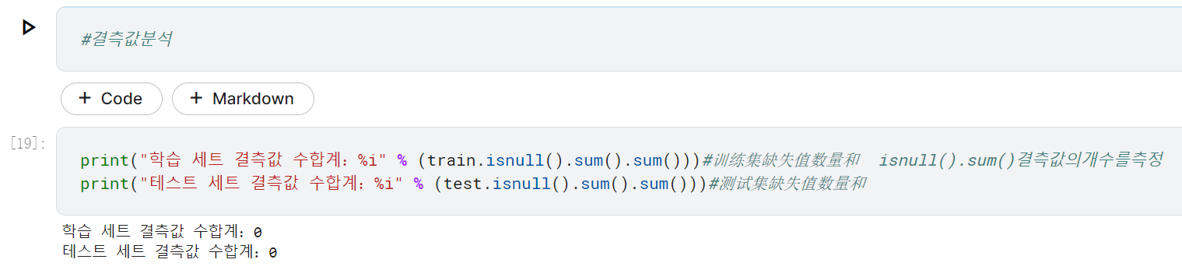
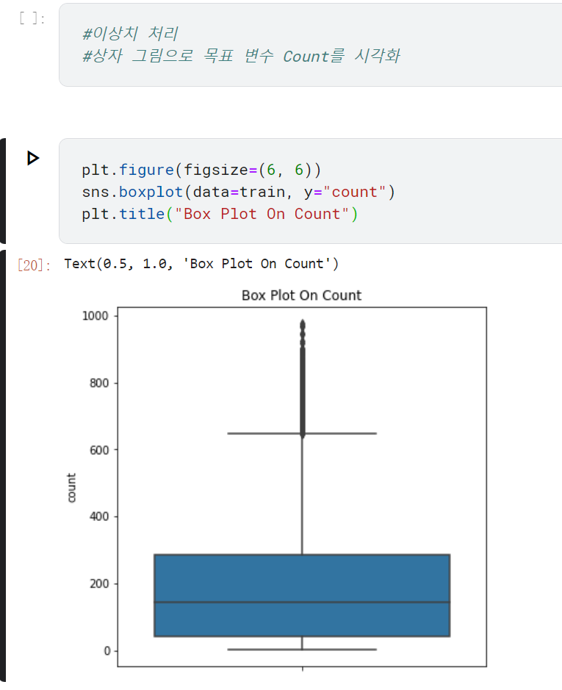
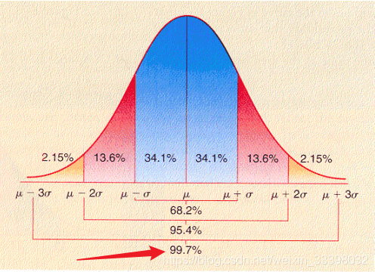
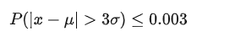
데이터 전처리 및 특징 처리
3.3
날짜 데이터 처리 및 특징 카테고리 전환
+ 100
3σ 원칙：검출 데이터 세트에 랜덤 오차만 포함되어 있다고 가정하면 표준 편차를 계산하여 일정한 확률에 따라 구간을 결정해야 하며, 이 구간을 초과하는 오차는 랜덤 오차가 아니라 조오차이며, 이 오차를 포함하는 데이터를 제거해야 합니다.
이 원칙은 정규 또는 근사 정규 분포의 표본 데이터 처리에 국한되며, 측정 횟수가 적은 경우에는 3σ 원칙을 선택하지 않고 다른 원칙을 사용하는 것이 좋습니다.

Slide 11
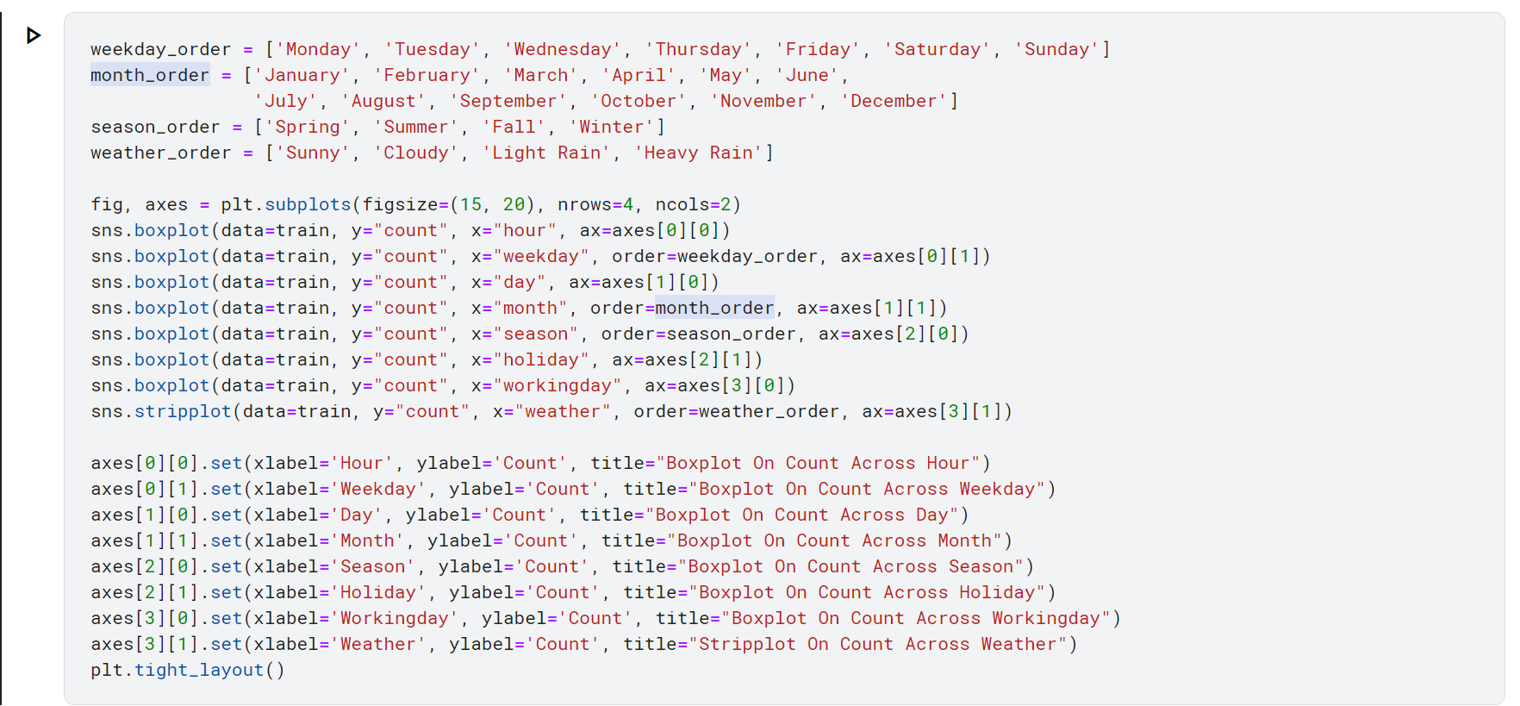
시각화 분석
3.4
8개 카테고리의 특징을 시각화
此处文字替换成具体内容。此处文字替换成具体内容。
此处文字替换成具体容。此处文字成具体内容。
此处文字替换成具体内容。此处文字替换成具体内容。

Slide 12
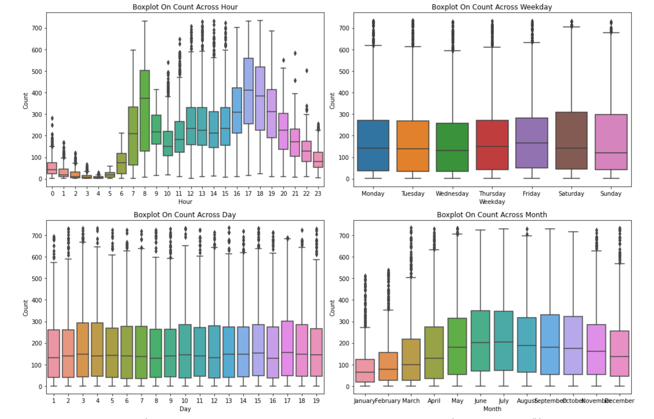
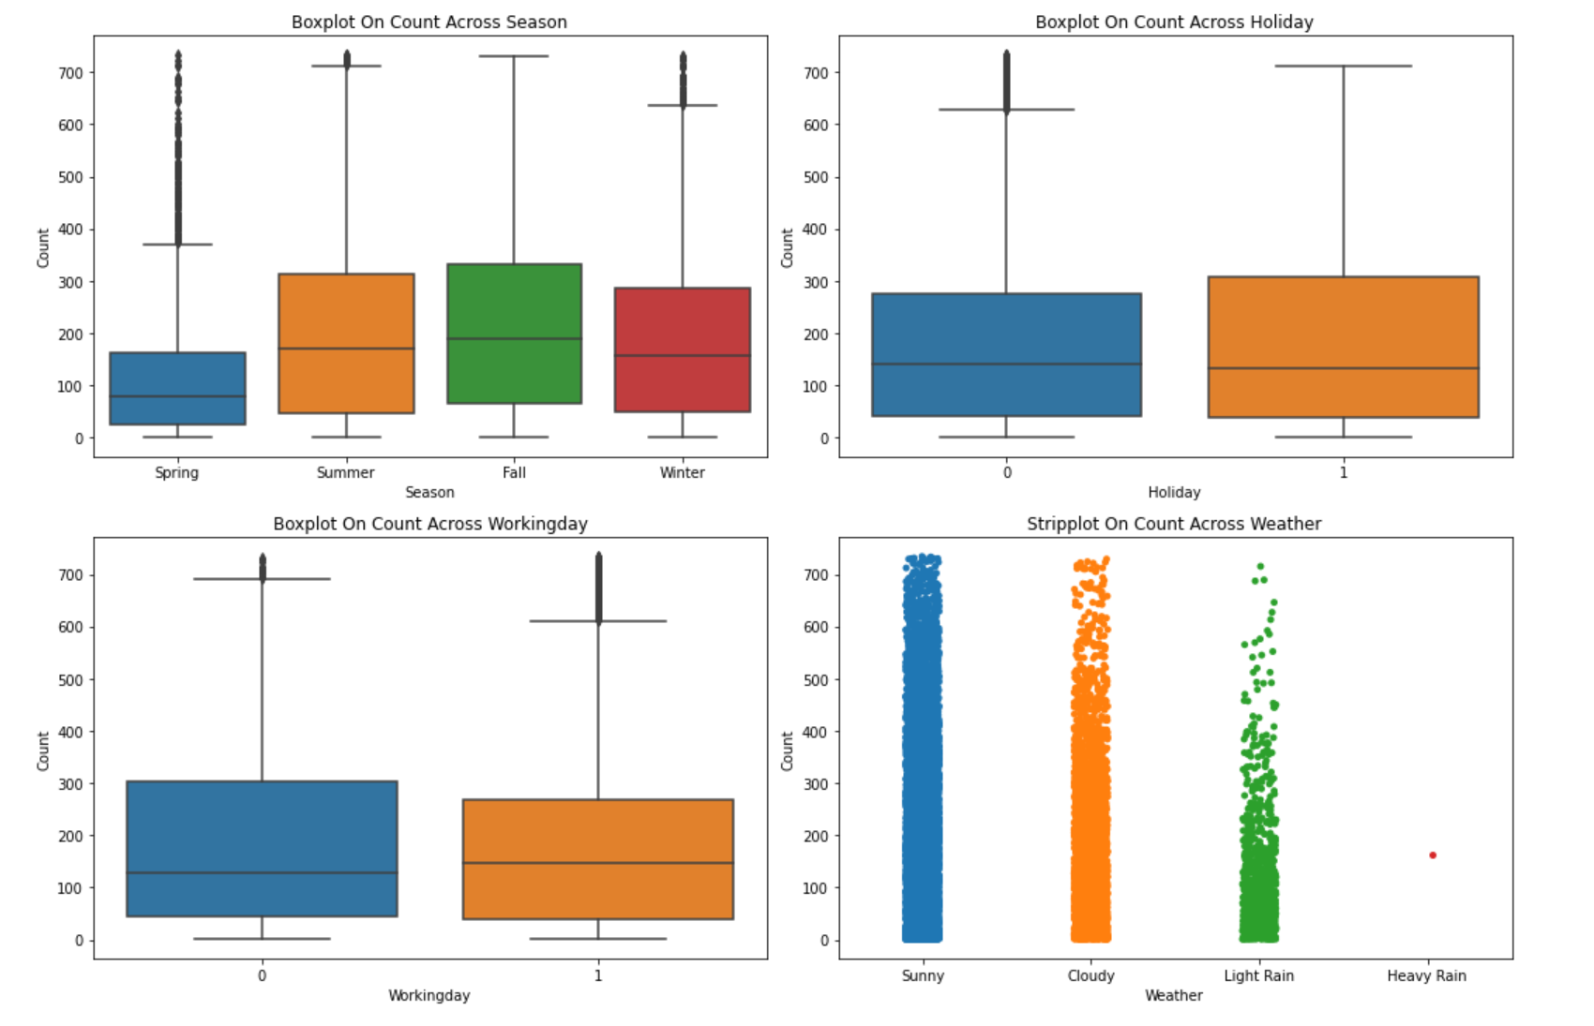
시각화 분석
3.4
8개 카테고리의 특징을 시각화
此处文字替换成具体内容。此处文字替换成具体内容。
此处文字替换成具体容。此处文字成具体内容。
此处文字替换成具体内容。此处文字替换成具体内容。

Slide 13
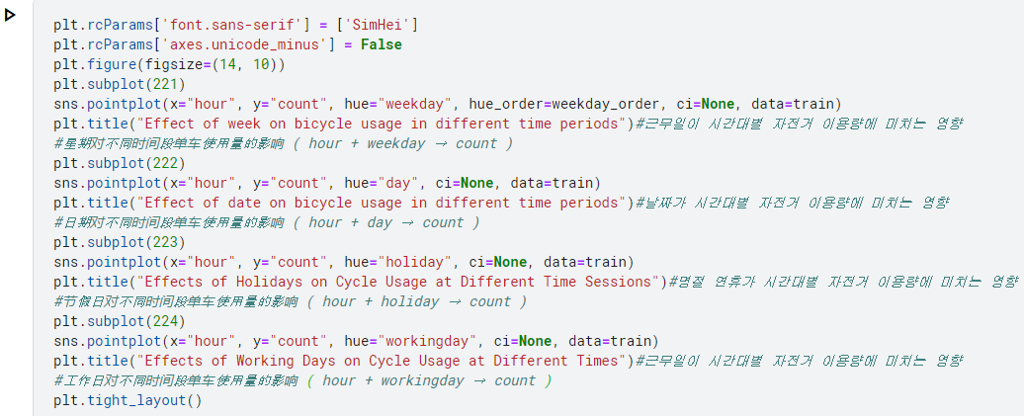
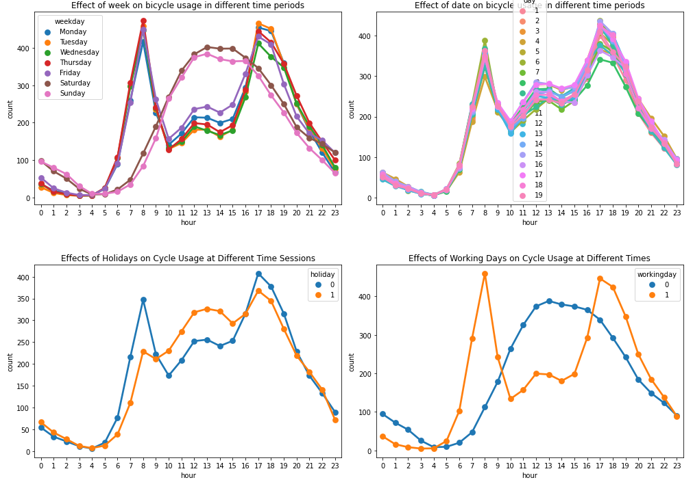
시각화 분석
3.4
둘째, 두 필드는 시각화 분석을 결합한다
此处文字替换成具体内容。此处文字替换成具体内容。
此处文字替换成具体容。此处文字成具体内容。
此处文字替换成具体内容。此处文字替换成具体内容。

Slide 14
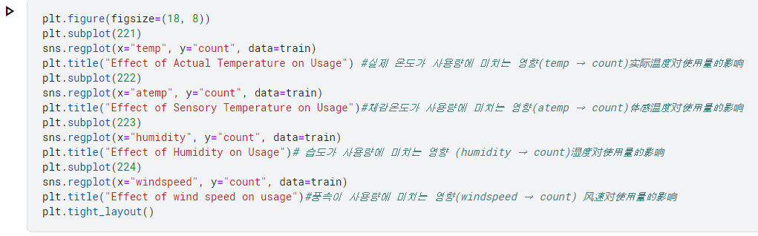
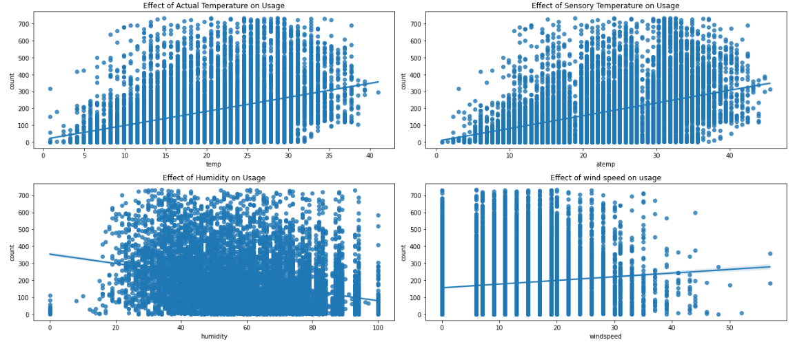
시각화 분석
3.4
그리고 그 중 6개의 수치적 특징을 시각화한다.
此处文字替换成具体内容。此处文字替换成具体内容。
此处文字替换成具体容。此处文字成具体内容。
此处文字替换成具体内容。此处文字替换成具体内容。

Slide 15
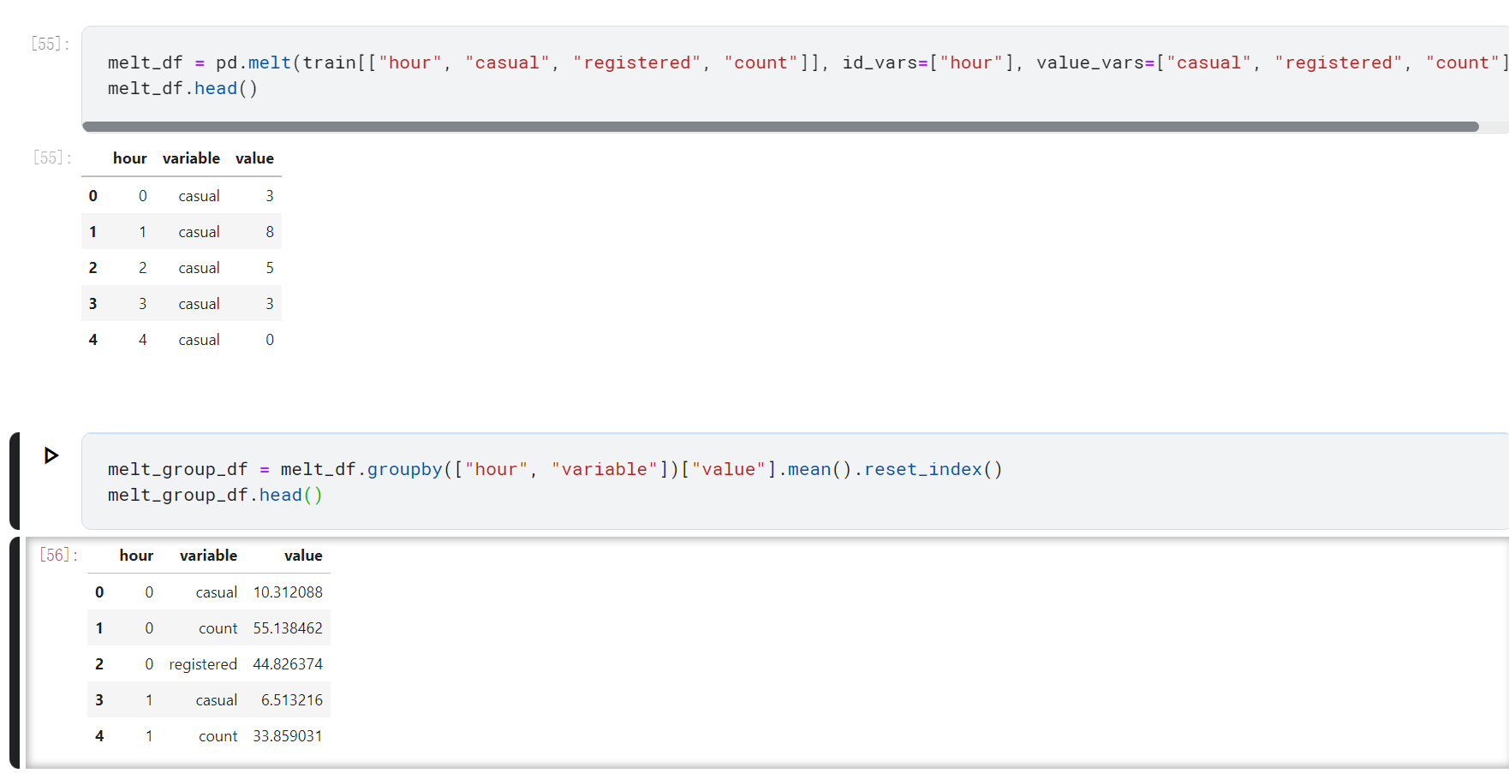
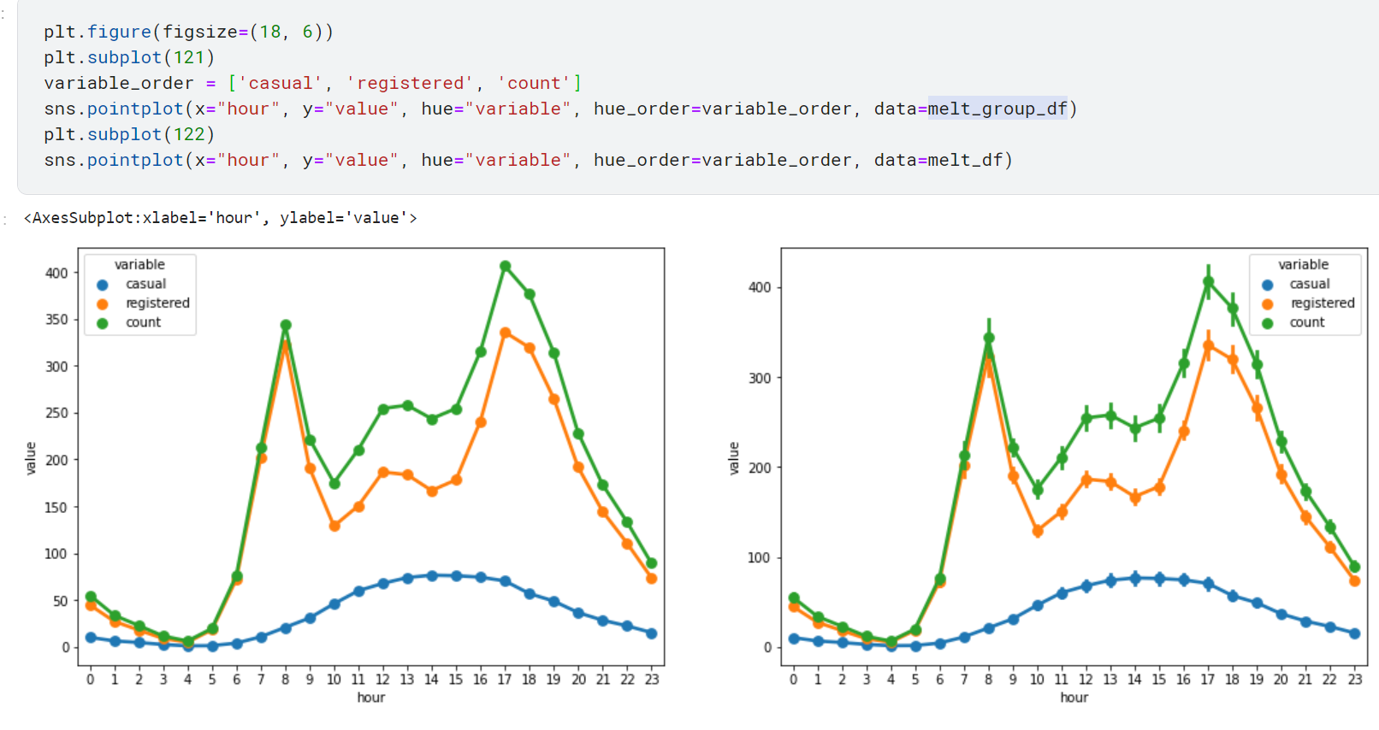
시각화 분석
3.4
등록 사용자와 비등록 사용자가 사용량에 미치는 영향.
此处文字替换成具体内容。此处文字替换成具体内容。
此处文字替换成具体容。此处文字成具体内容。
此处文字替换成具体内容。此处文字替换成具体内容。
블루라인:비등록 사용자
오렌지 라인:등록 사용자
그린라인:사용량

Slide 16
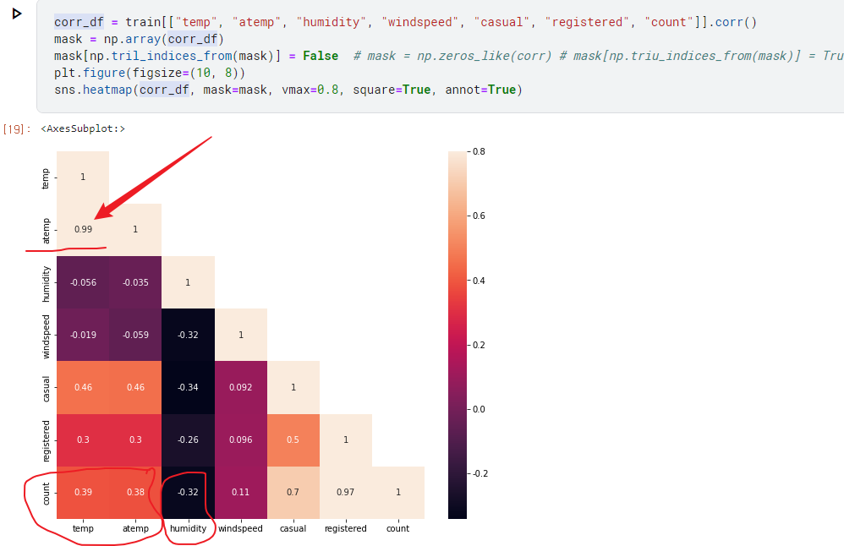
시각화 분석
3.4
각 수치 특징 사이의 상관 행렬 열도를 그리다
다중공선성 문제는 하나의 해석변수의 변화가 다른 해석변수의 변화를 일으키는 것을 말하는데, 해석변수 사이에 정확한 상관관계나 높은 상관관계가 존재하기 때문에 모형의 추정이 왜곡되거나 정확한 추정이 어렵습니다.
此处文字替换成具体内容。此处文字替换成具体内容。
此处文字替换成具体容。此处文字成具体内容。
모델링을 할 때 우리는 주로 "temp", "humidity", "windspeed"의 세 가지 수치 특징을 고려한다.
此处文字替换成具体内容。此处文字替换成具体内容。

Slide 17
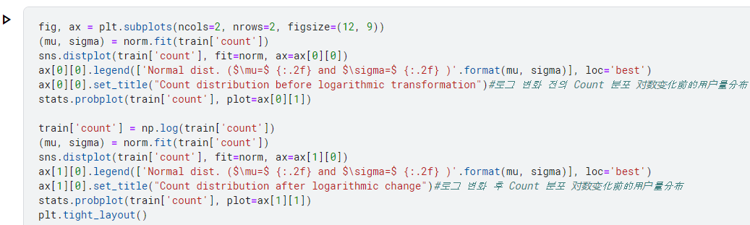
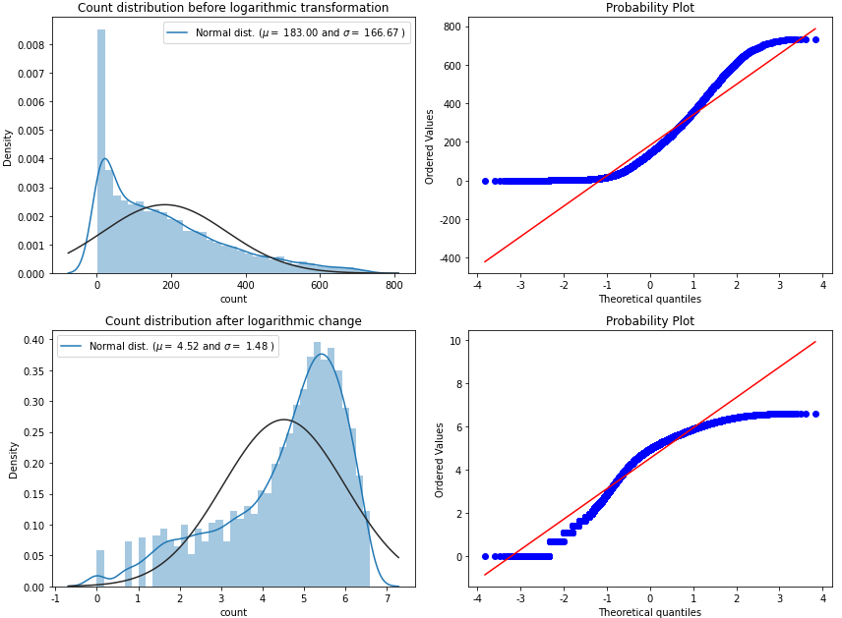
시각화 분석
3.4
목표변수분석
此处文字替换成具体内容。此处文字替换成具体内容。
대상 변수 count는 오른쪽 편으로 분포되어 있습니다. 대부분의 머신러닝 기술은 종속 변수가 정규 분포여야 하므로 변수 변환이 필요합니다. 한 가지 가능한 해결책은 비정상 데이터 포인트를 제거한 후 count 변수를 로그 변환하는 것입니다. 변환된 데이터는 정규 분포를 따르는 것과 유사한 훨씬 더 나은 것으로 보입니다.
此处文字替换成具体容。此处文字成具体内容。
此处文字替换成具体内容。此处文字替换成具体内容。

Slide 18
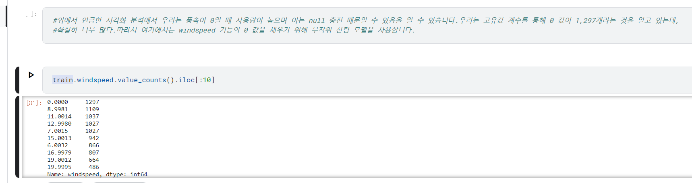
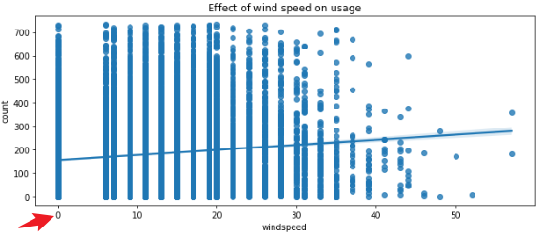
시각화 분석
3.4
랜덤 포레스트 모델을 사용하여 windspeed 기능의 0 값을 채운다.
此处文字替换成具体内容。此处文字替换成具体内容。
此处文字替换成具体容。此处文字成具体内容。
此处文字替换成具体内容。此处文字替换成具体内容。

Slide 19
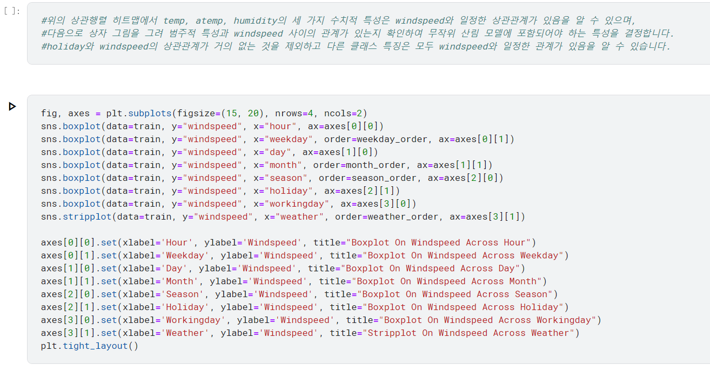
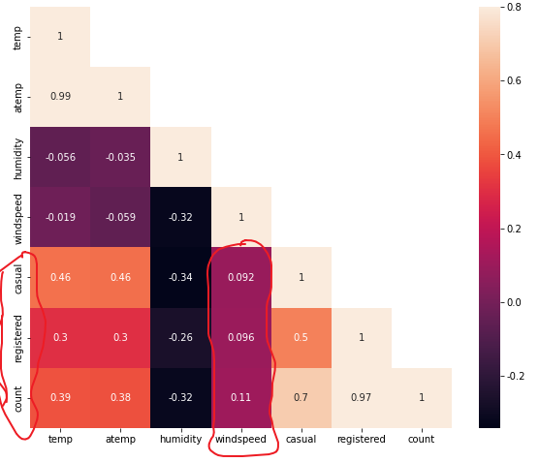
시각화 분석
3.4
랜덤 포레스트 모델을 사용하여 windspeed 기능의 0 값을 채운다.
此处文字替换成具体内容。此处文字替换成具体内容。
此处文字替换成具体容。此处文字成具体内容。
此处文字替换成具体内容。此处文字替换成具体内容。

Slide 20
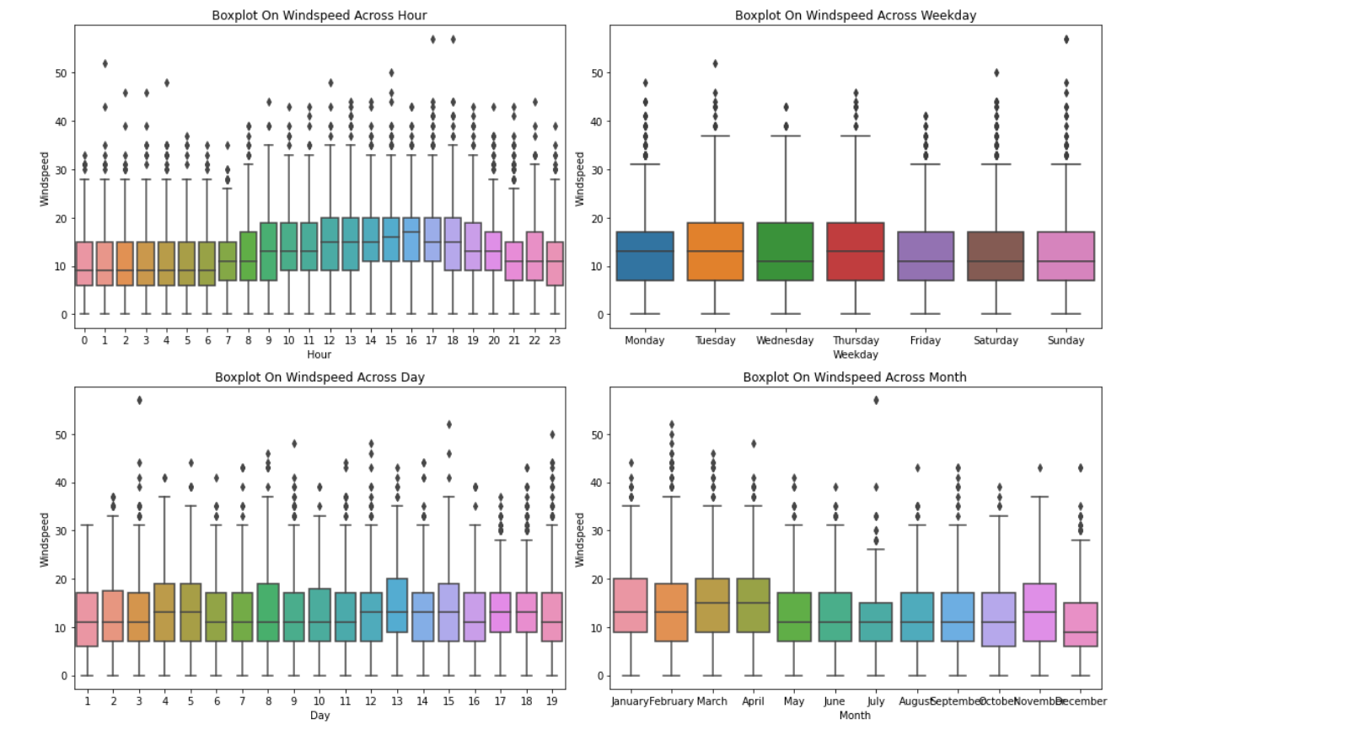
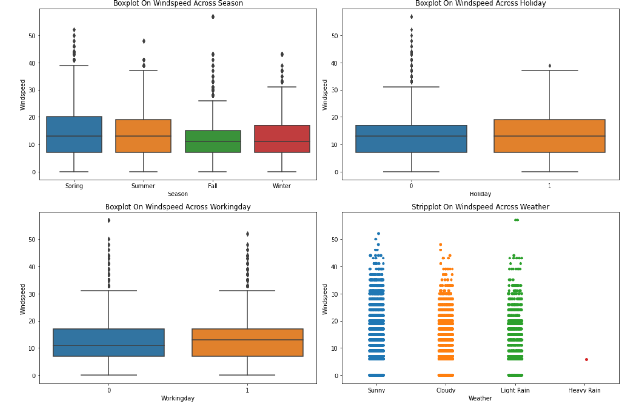
시각화 분석
3.4
랜덤 포레스트 모델을 사용하여 windspeed 기능의 0 값을 채운다
此处文字替换成具体内容。此处文字替换成具体内容。
此处文字替换成具体容。此处文字成具体内容。
此处文字替换成具体内容。此处文字替换成具体内容。
holiday와 windspeed의 상관관계가 거의 없는 것을 제외하고 다른 클래스 특징은 모두 windspeed와 일정한 관계가 있음을 알 수 있습니다.

Slide 21
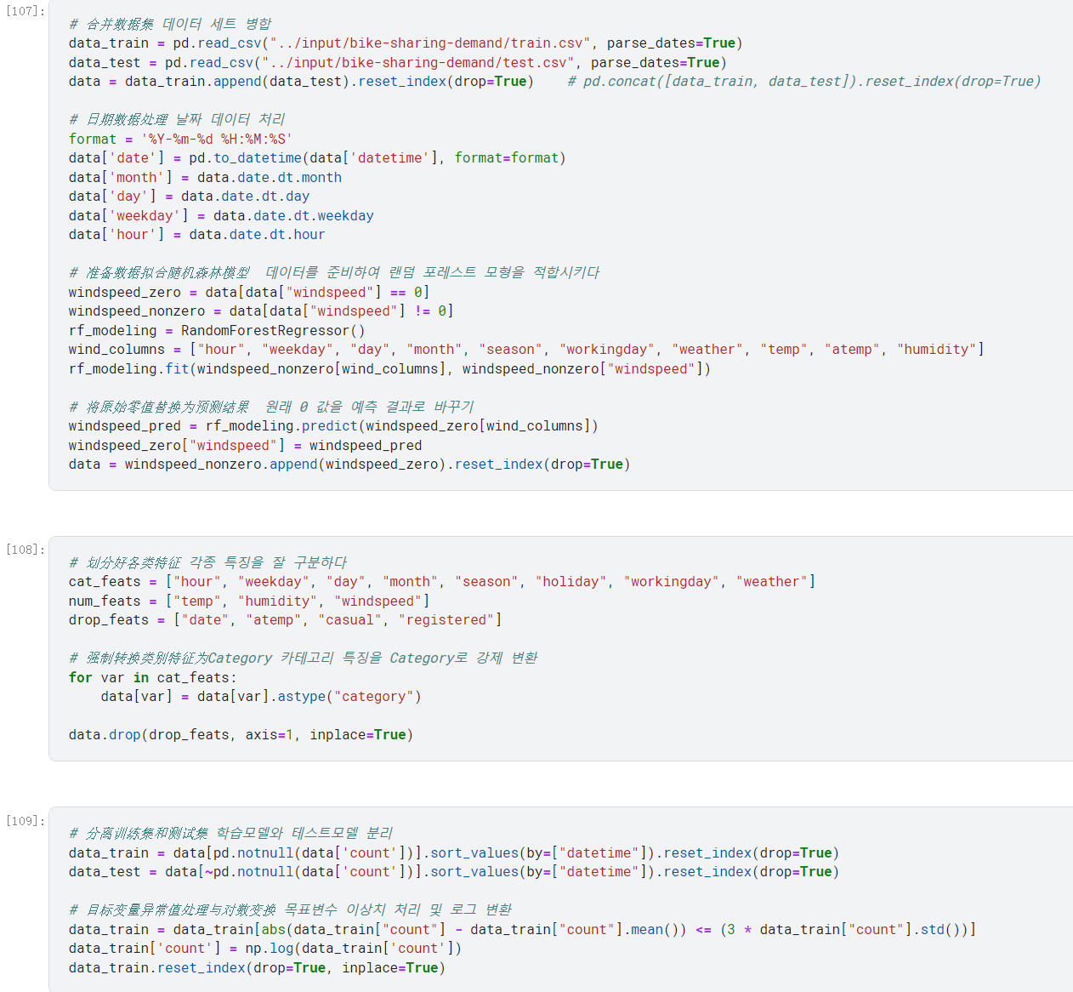
시각화 분석
3.4
랜덤 포레스트 모델을 사용하여 windspeed 기능의 0 값을 채운다.
此处文字替换成具体内容。此处文字替换成具体内容。
此处文字替换成具体容。此处文字成具体内容。
此处文字替换成具体内容。此处文字替换成具体内容。

Slide 22
PART04
모델 구축

Slide 23
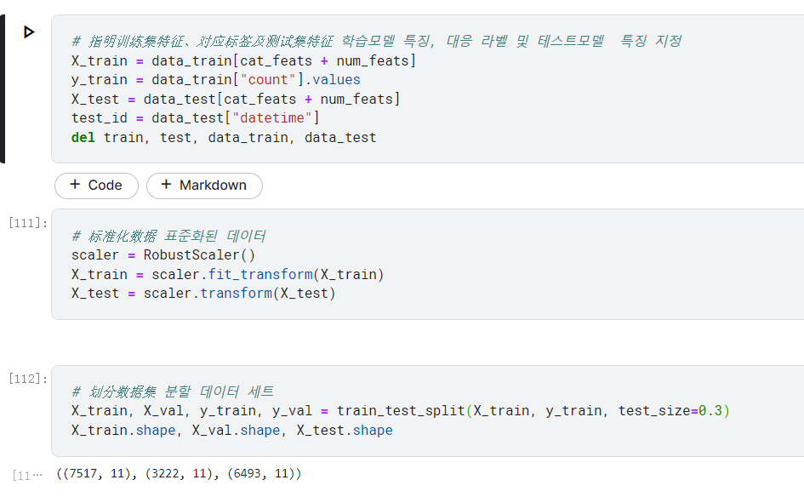
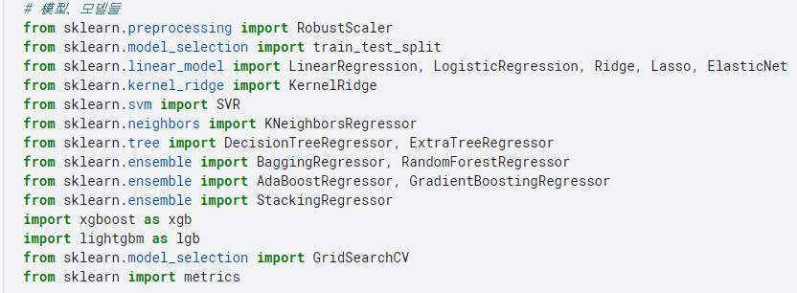
모델 구축
4.1
데이터를 준비하다
此处文字替换成具体内容。此处文字替换成具体内容。
此处文字替换成具体容。此处文字成具体内容。
此处文字替换成具体内容。此处文字替换成具体内容。

Slide 24
모델 구축
4.2
사용하는 회귀 모델
DecisionTreeRegressor
ExtraTreesRegressor
BaggingRegressor
RandomForestRegressor
AdaBoost (AdaBoostRegressor）
GBRT (GradientBoostingRegressor)
XGBoost (XGBRegressor)
LightGBM (LGBMRegressor)
文字替换成具体容。此处文字成具体内容。
LinearRegression
LogisticRegression
LassoRegression
RidgeRegression
KernelRidge
ElasticNet
SVR, Support Vector Regression
KNeighborsRegressor
此处文字替换成具体内容。此处文字替换成具体内容。

Slide 25
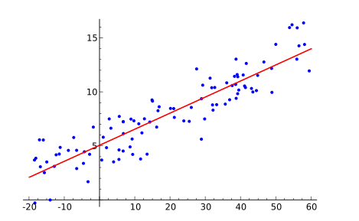
모델 구축
4.2
LinearRegression 선형 회귀
선형 회귀는 직선을 찾고 이 직선이 산점도의 데이터 점에 최대한 적합하도록 하는 것입니다.선형 방정식을 데이터에 맞춰 독립 변수(x 값)와 수치 결과(y 값)를 표현하려고 합니다.그리고 이 선으로 미래의 값을 예측할 수 있습니다.
이 알고리즘에 가장 일반적으로 사용되는 기술은 최소 제곱법(Least of squares)입니다.이 방법은 직선의 각 데이터 포인트에서 수직 거리를 최소화하기 위해 최적의 적합선을 계산합니다.총 거리는 모든 데이터 포인트의 수직 거리의 제곱합입니다.그 아이디어는 이 제곱 오차나 거리를 최소화하여 모형을 적합시키는 것입니다.
此处文字替换成具体内容。此处文字替换成具体内容。

Slide 26
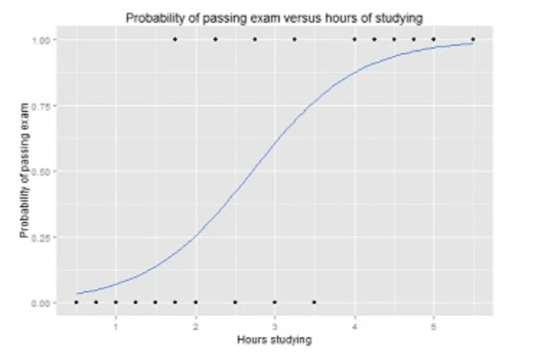
모델 구축
4.2
Logistic Regression 로지스틱 회귀
로지스틱 회귀(Logistic regression)는 선형 회귀와 유사하지만 이진(즉, 결과가 두 개의 가능한 값만 있을 수 있음)을 출력하는 데 사용됩니다.최종 출력의 예측은 로지스틱 function, g()라고 하는 비선형 S형 함수입니다.
이 로지스틱 함수는 중간 결과 값을 0에서 1 범위의 결과 변수 Y에 매핑합니다.그런 다음 이 값은 Y가 나타날 확률로 해석할 수 있습니다.S형 로지스틱 함수의 특성은 로지스틱 회귀를 분류 작업에 더 적합하게 만듭니다.
此处文字替换成具体内容。此处文字替换成具体内容。

Slide 27
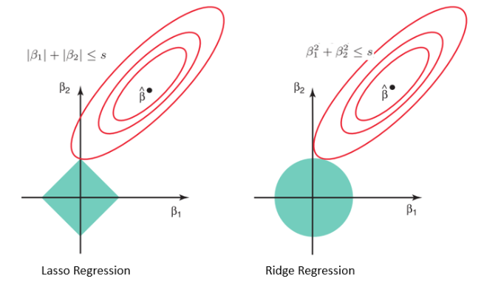
모델 구축
4.2
LassoRegression 라소 회귀
Lasso회귀 알고리즘은 특성 선택과 정규화(수학)를 동시에 수행하는 회귀 분석 방법으로 통계 모델의 예측 정확성과 해석 가능성을 높이는 것을 목표로 합니다.
Lasso 회귀는 공선성 문제를 해결하는 기능 외에도 의미 있는 독립 변수 X(특징 항목)를 찾는 '특징 스크리닝'에도 사용할 수 있습니다.
정규화는 학습 과정에서 모델의 복잡성과 불안정성을 줄여 과적합 위험을 피할 수 있습니다.
此处文字替换成具体内容。此处文字替换成具体内容。

Slide 28
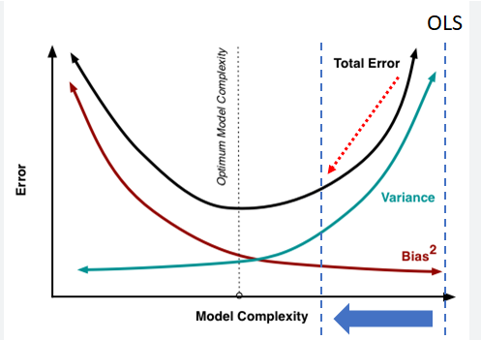
모델 구축
4.2
Ridge Regression 릿지 회귀
릿지 회귀(ridge regression, Tikhonov regularization)는 공선형 데이터 분석에 특화된 편향 추정 회귀 방법으로 실질적으로 개선된 최소 제곱 추정 방법으로 최소 제곱의 편향성을 포기하고 부분 정보의 손실과 정확도의 감소를 대가로 회귀 계수를 얻는 것이 보다 현실적이고 신뢰할 수 있는 회귀 방법이며 병태 데이터에 대한 적합성은 최소 제곱보다 강해야 합니다.
、
此处文字替换成具体内容。此处文字替换成具体内容。

Slide 29
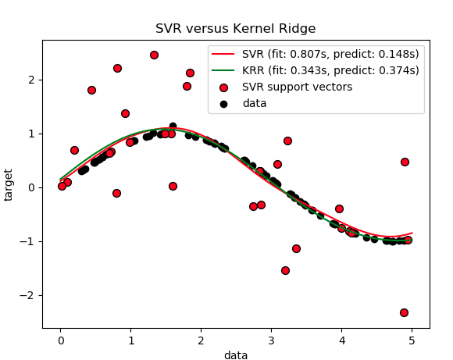
모델 구축
KRR(KernelRidge)(LSSVM)
4.2
KRR은 핵 기술을 사용하여 리지 회귀(L2 노름 정규화된 선형 최소 제곱 사용)와 결합하여 형성됩니다.따라서 해당 코어 및 데이터를 학습하는 공간의 선형 함수입니다.
KRR의 실제 적용은 흔하지 않지만 SVR는 회귀 문제에 널리 사용됩니다. KRR의 학습 모델은 희소하지 않기 때문에 SVR보다 느립니다.
此处文字替换成具体内容。此处文字替换成具体内容。
https://scikit-learn.org/stable/modules/kernel_ridge.html

Slide 30
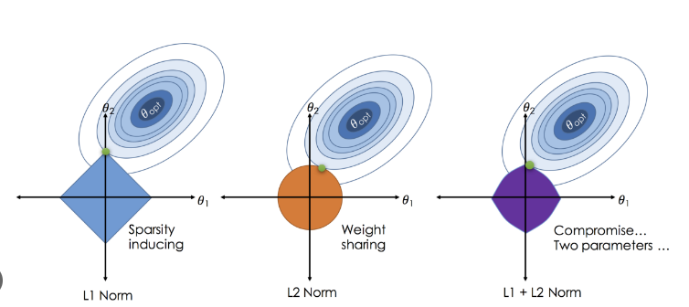
모델 구축
Elastic Net Regression 엘라스틱넷 회귀
4.2
엘라스틱넷 회귀분석(Elastic Net Regression)이란 정규화 선형회귀의 일종으로 선형회귀 계수에 대한 제약 조건을 추가하여 모델이 과도하게 최적하게 현상(과적합, overfitting)을 막는 방법입니다. 다른 정규화 선형회귀인 릿지회귀(Ridge Regression)과 라쏘회귀(Lasso Regression)을 절충한 모델입니다.
엘라스틱넷 회귀 의 가장 좋은 점은 항상 효과적인 솔루션을 생성할 수 있다는 것입니다.그것은 교차 경로를 만들지 않기 때문에, 생성된 해는 모두 상당히 좋습니다.
此处文字替换成具体内容。此处文字替换成具体内容。

Slide 31
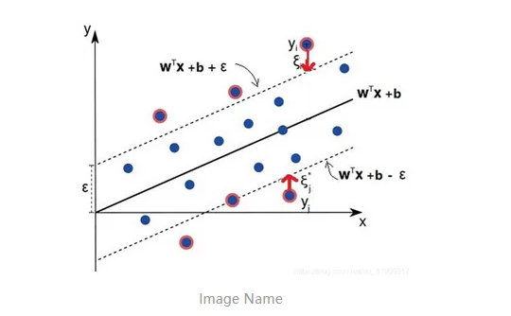
모델 구축
4.2
SVR, Support Vector Regression
SVR은 SVM의 회귀 문제에 대한 일종의 응용입니다주로 값을 맞추는 데 사용되며 일반적으로 특성이 희박하고 특성 수가 적은 시나리오에 사용됩니다.
SVR 모델은 선형 함수의 양쪽에 '간격대'가 생성되고 이 '간격대'의 간격이 ϵ (이 값은 종종 경험에 따라 결정됨)이며, 간격대에 떨어진 모든 샘플은 손실을 계산하지 않으며, 즉 지원 벡터만이 함수 모델에 영향을 미치고 최종적으로 총 손실을 최소화하고 간격을 최대화하여 최적화된 모델을 얻습니다.
비선형 모델의 경우 회귀 전에 SVM과 마찬가지로 커널 펑션(kernel function)을 사용하여 특성 공간에 매핑됩니다.
此处文字替换成具体内容。此处文字替换成具体内容。

Slide 32
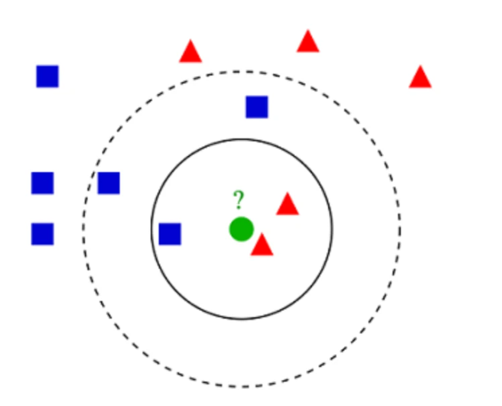
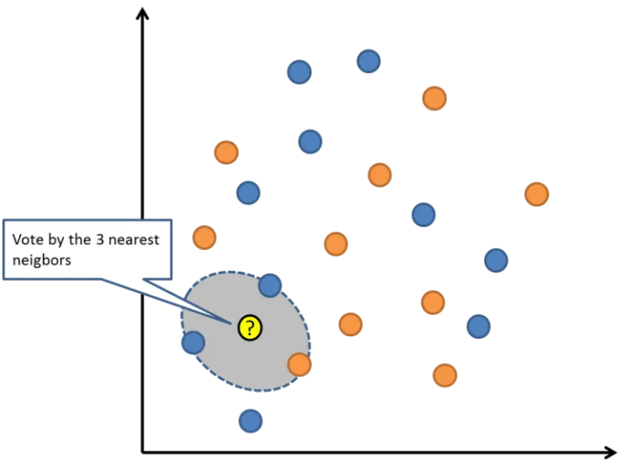
모델 구축
K-Nearest Neighbors,KNN
4.2
KNN 알고리즘은 인스턴스 기반 학습 또는 모든 계산을 분류 이후로 지연시키는 국소 근사 및 불활성 학습입니다.가장 가까운 이웃(k)을 사용하여 알 수 없는 데이터 포인트를 예측합니다.k 값은 예측 정확도의 핵심 요소로 분류든 회귀든 이웃의 무게를 측정하는 데 매우 유용하며 가까운 이웃의 무게는 먼 이웃의 무게보다 큽니다.
KNN 알고리즘의 단점은 데이터의 로컬 구조에 매우 민감하다는 것입니다.계산량이 많고 각 데이터 포인트가 동일한 범위에 있도록 데이터를 정규화해야 합니다.
KNN은 훈련 세트 전반에 걸쳐 K개의 가장 유사한 인스턴스, 즉 K개의 이웃을 검색하고 이 모든 K개의 인스턴스에 공통 출력 변수를 할당하여 개체를 분류합니다.
此处文字替换成具体内容。此处文字替换成具体内容。

Slide 33
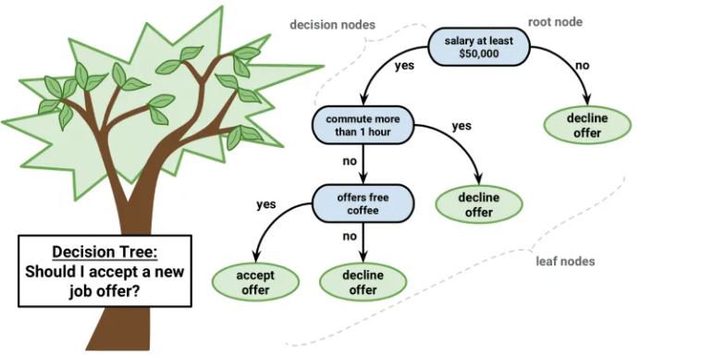
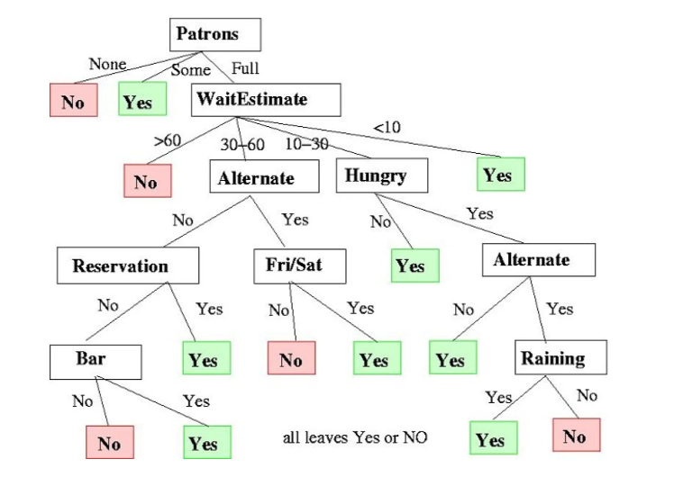
모델 구축
4.2
의사 결정 트리(Decision Trees)
의사 결정 트리(Decision Trees)는 회귀 및 분류 작업에 사용할 수 있습니다.이 알고리즘에서 훈련 모델은 트리 표현(Tree representation)의 의사 결정 규칙을 학습하여 목표 변수의 값을 예측합니다.트리는 해당 속성을 가진 노드로 구성됩니다.
각 노드에서 사용 가능한 특성을 기반으로 데이터에 대한 질문을 합니다.좌우 분기는 가능한 답을 나타냅니다.최종 노드(즉, 잎 노드)는 예측 값에 해당합니다.
각 기능의 중요성은 상향식 접근법에 의해 결정되었습니다.노드가 높을수록 속성이 더 중요합니다.
此处文字替换成具体内容。此处文字替换成具体内容。

Slide 34
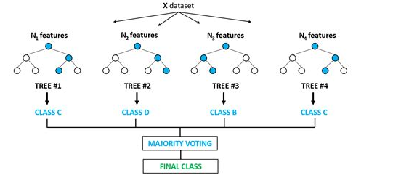
모델 구축
ExtraTrees 익스트림 랜덤 트리
4.2
결정 트리를 사용하는 통합 감독 기계 학습 방법인 극단 무작위 트리 알고리즘은 무작위 포레스트 알고리즘과 유사하며 많은 결정 트리를 생성하지만 각 트리의 샘플링은 무작위이므로 교체할 필요가 없습니다. 이것은 각 트리에 대해 고유한 샘플이 있는 데이터 세트를 생성합니다.
또한 각 트리는 요소 집합에서 특정 수의 요소를 무작위로 선택합니다. 극단 트리의 가장 중요하고 독특한 특징은 요소의 분할 값을 무작위로 선택하는 것입니다. 알고리즘은 데이터를 분할하기 위해 Gini 또는 엔트로피를 사용하지 않고 분할 값을 무작위로 선택합니다. 이것은 상관 없이 트리를 다양화할 수 있습니다.
此处文字替换成具体内容。此处文字替换成具体内容。

Slide 35
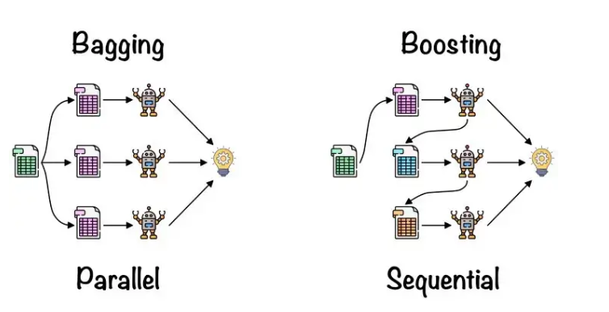
모델 구축
4.2
Bagging
Bagging는 훈련 데이터를 생성하기 위해 반복 샘플링 방법을 채택했습니다.초기 훈련 세트를 무작위로 샘플링하고 여러 훈련 세트를 병렬로 생성하여 여러 기본 학습기를 훈련할 수 있습니다(기본 학습기 간에 강한 의존 관계가 없음).본질적으로 샘플 섭동은 샘플 무작위성을 증가시켜 분산 감소 효과를 달성하는 데 도입되었습니다.
또한 각 트리는 요소 집합에서 특정 수의 요소를 무작위로 선택합니다. 극단 트리의 가장 중요하고 독특한 특징은 요소의 분할 값을 무작위로 선택하는 것입니다. 알고리즘은 데이터를 분할하기 위해 Gini 또는 엔트로피를 사용하지 않고 분할 값을 무작위로 선택합니다. 이것은 상관 없이 트리를 다양화할 수 있습니다.
此处文字替换成具体内容。此处文字替换成具体内容。

Slide 36
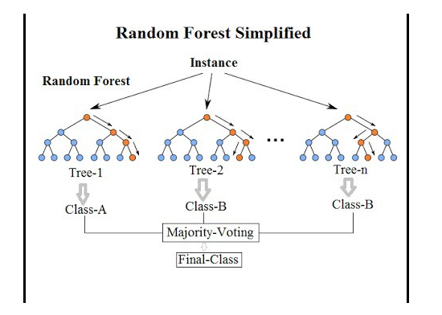
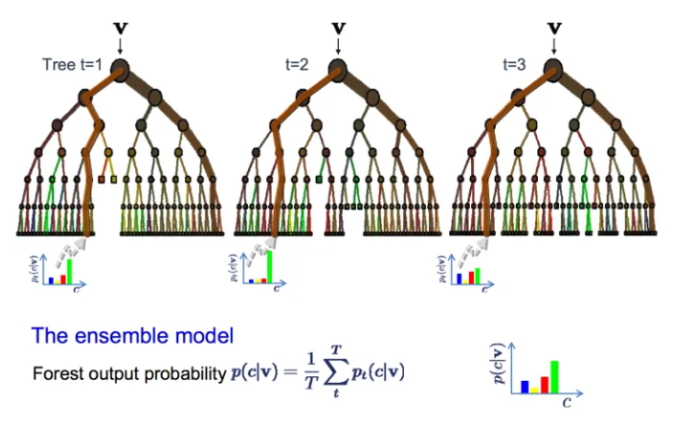
모델 구축
4.2
Random Forest
랜덤 포레스트의 기본 아이디어는 많은 사람들의 의견이 개인의 의견보다 더 정확하다는 것입니다.랜덤 포레스트에서는 의사결정 트리 집합을 사용합니다.
새로운 개체를 분류하기 위해 각 결정 트리에서 투표를 수행하고 결과를 결합한 다음 다수 투표를 기반으로 최종 결정을 내렸습니다.
(a) 훈련 동안 각 결정 트리는 훈련 세트의 부트스트랩 샘플을 기반으로 구성되었습니다.(b) 분류 과정에서 입력 사례에 대한 결정은 다수결에 따라 이루어집니다.
此处文字替换成具体内容。此处文字替换成具体内容。

Slide 37

모델 구축
4.2
Adaboost
此处文字替换成具体内容。此处文字替换成具体内容。
Adaboost는 동일한 훈련 세트에 대해 다른 분류기(약 분류기)를 훈련시킨 다음 이러한 약 분류기를 집합시켜 더 강력한 최종 분류기(강 분류기)를 구성하는 것이 핵심 아이디어인 반복 알고리즘입니다.

Slide 38

모델 구축
4.2
Gradient Boosting
此处文字替换成具体内容。此处文字替换成具体内容。
Gradient Boosting은 더 강력하고 정확한 알고리즘을 만들기 위해 여러 약한 알고리즘을 사용합니다.단일 추정치를 사용하는 것과 달리 여러 추정치를 사용하여 더 안정적이고 강력한 알고리즘을 만듭니다.
주요 아이디어는 모델을 설정할 때마다 이전에 모델 손실 함수의 기울기 하강 방향을 설정하는 것입니다. 즉, 손실 함수(loss function)를 최적화하여 이러한 모델을 생성합니다.

Slide 39

모델 구축
4.2
XGBoost
XGBoost는 분류와 회귀를 위한 기계 학습 방법입니다
XGBoost의 핵심 알고리즘 아이디어:
1.끊임없이 나무를 추가하고, 끊임없이 특징적인 분열을 수행하여 나무를 성장시킵니다. 매번 나무를 추가하는 것은 사실 새로운 함수 f(x)를 학습하여 지난번에 예측한 잔차를 맞추려고 합니다.
2.훈련을 마치고 k그루를 얻을 때, 우리는 샘플의 점수를 예측해야 합니다. 사실 이 샘플의 특성에 따라 각 나무에서 해당 잎 노드로 떨어지고 각 잎 노드는 해당 점수에 해당합니다.
3. 마지막으로 각 트리에 해당하는 점수만 추가하면 샘플의 예측 값입니다.
此处文字替换成具体内容。此处文字替换成具体内容。

Slide 40

모델 구축
4.2
LightGBM
LightGBM(Light Gradient Boosting Machine)은 의사 결정 트리 알고리즘을 기반으로 하는 분산 그레이디언트 향상 프레임워크입니다.LightGBM은 데이터 메모리 사용을 줄이고 통신 비용을 줄이며 다중 시스템 병렬의 효율성을 향상시키고 데이터 계산에서 선형 가속을 실현할 수 있습니다.
LightGBM 트리는 수직 방향으로 성장하고 다른 알고리즘은 모두 수평 방향으로 성장하는데, 즉 LightGBM은 나무의 잎을 키우고 다른 알고리즘은 나무의 층을 성장시킵니다.
LightGBM은 성장을 위해 가장 큰 오차를 가진 잎을 선택하며, 동일한 잎이 자랄 때 잎을 성장시키는 알고리즘은 레이어 기반 알고리즘보다 더 많은 loss를 줄일 수 있습니다.
此处文字替换成具体内容。此处文字替换成具体内容。

Slide 41


모델 구축
모델평가
4.3
우리는 평균 제곱근 오차(Root Mean Squared Logarithmic Error, RMSLE)를 사용하여 모델의 좋고 나쁨을 평가한다.
此处文字替换成具体内容。此处文字替换成具体内容。
此处文字替换成具体容。此处文字成具体内容。
n은 테스트 세트의 샘플 수, pi는 테스트 값, ai는 실제 값입니다.제곱 평균 제곱근 오차가 작을수록 데이터의 적합 효과가 좋고 테스트 값이 실제 값에 가깝습니다.

Slide 42


모델 구축
모델평가
4.3
此处文字替换成具体内容。此处文字替换成具体内容。
此处文字替换成具体容。此处文字成具体内容。

Slide 43




모델 구축
모델평가
4.3
此处文字替换成具体内容。此处文字替换成具体内容。
此处文字替换成具体容。此处文字成具体内容。

Slide 44




모델 구축
모델평가
4.3
此处文字替换成具体内容。此处文字替换成具体内容。
此处文字替换成具体容。此处文字成具体内容。

Slide 45



모델 구축
모델평가
4.3
此处文字替换成具体内容。此处文字替换成具体内容。
此处文字替换成具体容。此处文字成具体内容。

Slide 46


모델 구축
모델평가
4.3
此处文字替换成具体内容。此处文字替换成具体内容。
此处文字替换成具体容。此处文字成具体内容。

Slide 47


모델 구축
모델평가
4.3
此处文字替换成具体内容。此处文字替换成具体内容。
此处文字替换成具体容。此处文字成具体内容。

Slide 48
모델 구축
모델평가
4.3
此处文字替换成具体内容。此处文字替换成具体内容。
此处文字替换成具体容。此处文字成具体内容。

Slide 49


모델 구축
모델평가
4.3
此处文字替换成具体内容。此处文字替换成具体内容。
此处文字替换成具体容。此处文字成具体内容。

Slide 50


모델 구축
모델평가
4.3
此处文字替换成具体内容。此处文字替换成具体内容。
此处文字替换成具体容。此处文字成具体内容。

Slide 51


모델 구축
모델평가
4.3
此处文字替换成具体内容。此处文字替换成具体内容。
此处文字替换成具体容。此处文字成具体内容。

Slide 52


모델 구축
4.4
Stacking 모델 융합
모델 융합：서로 다른 여러 모델을 융합함으로써 머신러닝의 성능을 향상시킬 수 있다.즉, 여러 모형의 조합은 전체적인 표현을 개선할 수 있다
此处文字替换成具体内容。此处文字替换成具体内容。
stacking은 초기 훈련 데이터를 사용하여 여러 기본 학습기를 학습한 후 이러한 학습기의 예측 결과를 새로운 훈련 세트로 사용하여 새로운 학습기를 학습하는 것입니다.다른 모델에서 예측한 결과를 다시 모델링합니다.
此处文字替换成具体容。此处文字成具体内容。

Slide 53
모델 구축
4.4
Stacking 모델 융합
此处文字替换成具体内容。此处文字替换成具体内容。
此处文字替换成具体容。此处文字成具体内容。

Slide 54

모델 구축
4.5
모델 융합
此处文字替换成具体内容。此处文字替换成具体内容。
최고의 두 모델 Stacking과 LightGBM에 가중치를 부여하여 최종 예측 결과를 저장
此处文字替换成具体容。此处文字成具体内容。

Slide 55
PART0 5
소감

Slide 56
5
소감
모델링을 할 때 데이터와 머신러닝 알고리즘의 선택이 매우 중요하며, 각각의 머신러닝 알고리즘 에는 장단점과 그것이 적합한 범위가 있으며, 서로 다른 상황에 따라 최적의머신러닝 알고리즘을 선택하여 우수한 모델을 구축한다.
수학과 통계에 대한 지식이 부족하고 특히 일부 머신러닝 알고리즘 뒤에 있는 수학적 원리를 이해하기 어렵다는 것을 인식합니다.방학 동안 수학 지식을 잘 공부하여 머신러닝 알고리즘에 대한 자신의 이해를 높일 것이다
此处文字替换成具体内容。此处文字替换成具体内容。
此处文字替换成具体容。此处文字成具体内容。
학문에는 끝이 없다.
AI is about expressive systems that support model building; models are models of thinking, perception, and action

Slide 57
감사합니다.

